Slide 1
Konjunkturen i Stockholms län kv4 2017 Mars 2018

Slide 2
Konjunkturläget i Stockholm 2017 kv4
Fortsatt god konjunktur i Stockholm
Stockholmskonjunkturen är fortsatt god med stark tillväxt i lönesumma, fler sysselsatta och stabil befolkningstillväxt, men några konjunkturindikatorer visar tecken på avmattning.
Lönesumman i privat sektor ökade jämfört med motsvarande kvartal 2016 i både Stockholms län och stad, med information och kommunikation samt byggindustrin som främsta draglok. Antalet nystartade företag minskar något både i staden och länet, samtidigt som konkurser minskar i länet men ökar med knappt en procent i staden i jämförelse med fjärde kvartalet år 2016.
Stockholms arbetsmarknad är i huvudsak fortsatt stark med undantag för ett minskande antal lediga jobb och arbetslöshet som är oförändrad. Antalet sysselsatta invånare i länet har ökat med 24 400 personer de senaste fyra kvartalen, trots det har transport, vård och omsorg, bygg och finansiell verksamhet färre sysselsatta. Vidare minskade antalet varslade personer kraftigt. Arbetslösheten i förhållande till befolkningen var oförändrad i länet men har ökat med 0,1 procentenhet i staden jämfört med samma kvartal 2016. Antalet lediga jobb blev färre under fjärde kvartalet i Stockholms län och stad och inbromsningen var kraftigare än i övriga landet.
Under de senaste fyra kvartalen har antalet invånare ökat med 39 100 personer varav 14 100 i staden, vilket motsvarar ökningar med 1,7 respektive 1,5 procent. Bostadsbyggandet ökade i både länet och staden jämfört med fjärde kvartalet 2016, motsvarande 12 procent i länet och 33 procent i staden.
Olle Zetterberg
VD Stockholm Business Region
Om rapporten
Rapporten är utgiven av Stockholm Business Region och publiceras fyra gånger per år. Rapporten omfattar Stockholms län och stad.
Statistiken bygger på uppgifter från Statistiska centralbyrån, Arbetsförmedlingen och Bolagsverket.
Rapporten finns tillgänglig på
http://foretag.stockholm.se/Foretagsservice/Stockholmskonjunkturen1/
Stockholmsregionen omfattar Stockholms län, Uppsala län, Södermanlands län, Östergötlands län, Örebro län, Västmanlands län, Gävleborgs län och Dalarnas län.
Inom ramen för partnerskapet Stockholm Business Alliance – 55 kommuner i Stockholmsregionen – görs motsvarande rapport för regionens övriga sju län samt en gemensam för länen tillsammans
http://www.stockholmbusinessalliance.se/konjunkturrapporter/
Frågor kan ställas till Stefan Frid på Invest Stockholm.
Ansvarig utgivare: Olle Zetterberg.

Slide 3
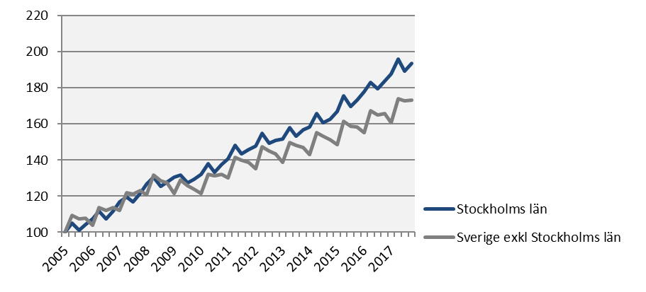
Lönesumma i privat sektor Index 100 = 2005 kv1
Lönesumman ökade jämfört med motsvarande kvartal 2016 i både Stockholms län och stad, med information och kommunikation samt byggindustrin som främsta draglok.
 | 2017 kv4 | Förändring (%) sedan,
 | Mdkr | 2005 kv1 | 2010 kv1 | 2016 kv4
Sverige | 319,7 | 79,7 | 44,1 | 4,9
Stockholmsregionen | 163,8 | 85,7 | 44,6 | 4,8
Stockholms län | 107,0 | 93,7 | 46,6 | 5,5
Stockholms stad | 69,9 | i.u. | 48,3 | 5,9
Sverige exkl Stockholms län | 212,7 | 73,4 | 42,8 | 4,6
Källa: Statistiska centralbyrån

Slide 4
Lönesumma, 2017 kv4
 | Stockholms län |  |  |  |  | Stockholms stad
 |  | Förändring (%) sedan, |  |  |  |  | Förändring (%) sedan,
 | Mdkr | 2009 kv1 | 2010 kv1 | 2016 kv4 |  | Mdkr | 2009 kv1 | 2010 kv1 | 2016 kv4
Totalt | 130,1 | 46,8 | 45,0 | 5,3 |  | 81,1 | 48,1 | 45,9 | 5,7
Jordbruk, skogsbruk och fiske | 0,2 | 59,3 | 40,7 | 2,0 |  | 0,0 | 118,3 | 43,3 | -4,1
Tillverkning och utvinning | 7,6 | -6,8 | -3,3 | -13,4 |  | 2,8 | -26,4 | -26,2 | -34,1
Energi och miljö | 1,2 | 47,8 | 46,0 | 3,8 |  | 0,5 | -12,6 | -1,8 | 0,0
Byggindustri | 8,5 | 93,3 | 87,3 | 10,2 |  | 4,2 | 117,1 | 136,2 | 10,2
Handel | 16,4 | 38,4 | 32,4 | 3,6 |  | 9,3 | 42,9 | 34,5 | 3,2
Transport | 5,6 | 29,6 | 25,3 | 3,8 |  | 2,5 | 26,9 | 20,0 | 2,6
Hotell och restauranger | 3,8 | 103,9 | 89,6 | 4,5 |  | 2,8 | 105,8 | 93,4 | 6,0
Information och kommunikation | 14,6 | 56,1 | 61,4 | 18,8 |  | 12,2 | 66,1 | 72,4 | 25,2
Bank och försäkring | 8,7 | 8,5 | 10,6 | 6,3 |  | 6,9 | 5,1 | 7,4 | 7,4
Fastigheter | 2,4 | 76,3 | 70,3 | 6,2 |  | 1,7 | 72,3 | 68,6 | 6,3
Företagstjänster | 22,0 | 73,9 | 73,4 | 7,0 |  | 17,2 | 72,8 | 72,7 | 6,6
Offentlig förvaltning | 0,1 | 34,4 | 21,7 | -8,8 |  | 0,1 | 30,0 | 22,1 | 0,1
Utbildning | 3,1 | 80,8 | 71,8 | 5,5 |  | 1,8 | 84,7 | 76,6 | 6,1
Vård och omsorg | 8,1 | 87,7 | 68,2 | 3,3 |  | 4,5 | 80,3 | 58,6 | 1,2
Personliga och kulturella tjänster | 4,4 | 60,9 | 53,9 | 4,4 |  | 3,3 | 59,9 | 52,1 | 5,4
Okänd bransch | 0,3 | 25,2 | 48,7 | -14,3 |  | 0,1 | 67,3 | 33,1 | 8,5
Privat sektor | 107,0 | 48,6 | 46,6 | 5,5 |  | 69,9 | 49,9 | 48,3 | 5,9
Statlig | 9,0 | 44,0 | 40,4 | 4,6 |  | 6,3 | 39,3 | 34,1 | 4,8
Kommunal | 10,7 | 38,5 | 36,6 | 4,3 |  | 4,0 | 35,4 | 32,5 | 4,5
Landsting | 3,4 | 29,6 | 36,6 | 3,9 |  | 0,9 | 37,7 | 25,3 | 4,1
Offentlig sektor | 23,1 | 39,2 | 38,0 | 4,4 |  | 11,2 | 37,8 | 32,8 | 4,7
Källa: Statistiska centralbyrån

Slide 5
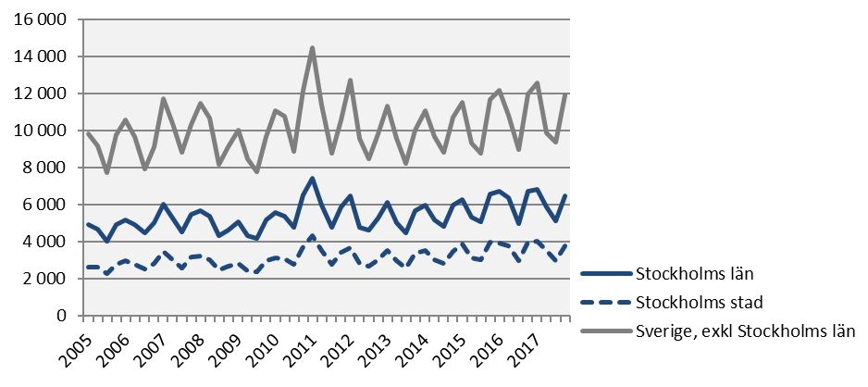
Nyregistrerade företag
Knappt 24 400 företag har startas i Stockholms län de senaste fyra kvartalen, av dessa är drygt 75 procent aktiebolag.
 | 2017 kv4 |  | Årstakt*
 | Antal | Utv., % | Antal | Utv., %
Sverige | 18 410 | -1,5 | 68 113 | -1,0
Stockholmsregionen | 9 643 | -1,8 | 36 144 | -0,7
Stockholms län | 6 480 | -3,6 | 24 357 | -1,8
Stockholms stad | 3 758 | -6,1 | 14 301 | -2,5
Sverige, exkl Stockholms län | 11 930 | -0,3 | 43 756 | -0,5
*De fyra senaste kvartalen
Källa: Bolagsverket

Slide 6
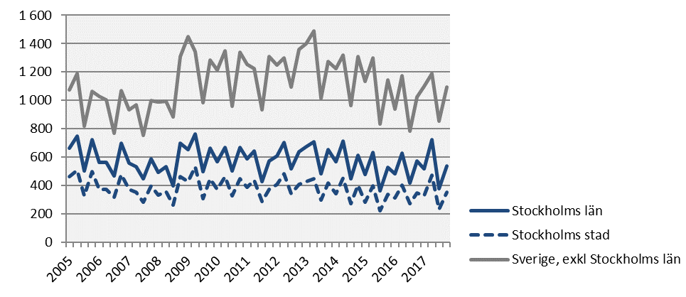
Företagskonkurser
 | 2017 kv4 |  | Årstakt*
 | Antal | Utv., % | Antal | Utv., %
Sverige | 1 633 | 2,3 | 6 394 | 6,2
Stockholmsregionen | 836 | -0,9 | 3 314 | 7,2
Stockholms län | 540 | -5,8 | 2 161 | 2,8
Stockholms stad | 353 | 0,9 | 1 383 | 3,5
Sverige, exkl Stockholms län | 1 093 | 6,8 | 4 233 | 8,1
*De fyra senaste kvartalen
Källa: Statistiska centralbyrån

Slide 7
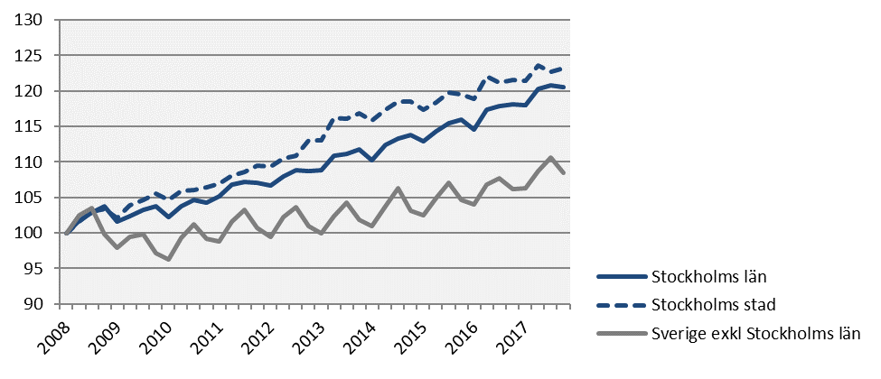
Sysselsättning Index 100 = 2008 kv1
Sysselsättningen i länet ökade mest inom branscherna information & kommunikation och handel.
 | Antal | Förändring | Förändring (%) sedan,
 | 2017 kv4 | årstakt* | 2008 kv1 | 2010 kv1 | 2016 kv4
Sverige | 5 025 200 | 104 300 | 11,2 | 13,9 | 2,1
Stockholmsregionen | 2 308 800 | 55 100 | 14,5 | 15,2 | 2,4
Stockholms län | 1 234 200 | 24 400 | 20,5 | 17,9 | 2,0
Stockholms stad | 536 600 | 7 300 | 23,3 | 17,9 | 1,4
Sverige exkl Stockholms län | 3 791 000 | 79 900 | 8,4 | 12,6 | 2,2
*De fyra senaste kvartalen
Källa: Statistiska centralbyrån

Slide 8
Sysselsättning i Stockholms län
 | Antal | Förändring | Förändring (%) sedan,
 | 2017 kv4 | årstakt* | 2008 kv1 | 2010 kv1 | 2016 kv4
Total | 1 234 200 | 24 400 | 20,5 | 17,9 | 2,0
Jordbruk, skogsbruk & fiske | i.u. | i.u. | i.u. | i.u. | i.u.
Tillverkn. & utvinning, energi och miljö | 65 500 | 6 300 | 12,5 | 12,2 | 10,6
därav Tillverkn. Av verkstadsvaror | 29 000 | 1 600 | 1,4 | -3,3 | 5,8
Byggverksamhet | 66 500 | -2 500 | 10,8 | 17,1 | -3,6
Handel | 150 600 | 10 800 | 12,1 | 18,4 | 7,7
Transport | 55 400 | -4 500 | 4,3 | 1,7 | -7,5
Hotell och restaurang | 51 400 | 1 800 | 43,6 | 38,5 | 3,6
Information & kommunikation | 105 900 | 9 300 | 38,6 | 33,7 | 9,6
Personliga & kulturella tjänster | 73 700 | 2 700 | 17,9 | 15,2 | 3,8
Finansiell verksamhet, företagstjänster | 296 300 | -9 800 | 22,9 | 15,3 | -3,2
Offentlig förvalting | 93 400 | 13 500 | 43,9 | 30,6 | 16,9
Utbildning | 129 000 | 3 800 | 22,9 | 17,0 | 3,0
Vård och omsorg | 140 400 | -5 000 | 13,1 | 14,3 | -3,4
Uppgift saknas | i.u. | i.u. | i.u. | i.u. | i.u.
Sysselsatta i Sverige | 1 230 700 | 24 600 | 20,6 | 17,9 | 2,0
Sysselsatta utomlands | 3 500 | -100 | 2,9 | -5,4 | -2,8
*De fyra senaste kvartalen
Källa: Statistiska centralbyrån

Slide 9
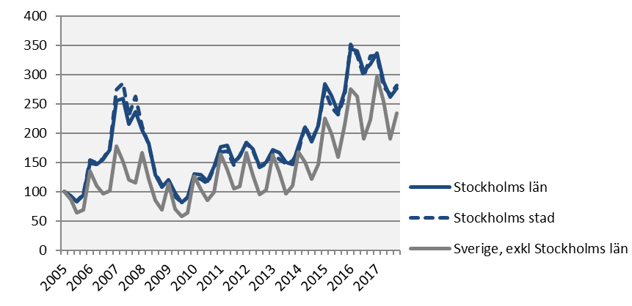
Nyanmälda platser på arbetsförmedlingen Index 100 = 2005 kv1
I Stockholms län ökade antalet nyanmälda platser inom transportindustrin med knappt 950, vilket motsvarar en uppgång med 44 procent.
 | 2017 kv4 |  | Årstakt*
 | Antal | Utv., % | Antal | Utv., %
Sverige | 306 280 | -0,6 | 1 278 760 | -1,6
Stockholmsregionen | 139 745 | -9,1 | 591 960 | -7,0
Stockholms län | 84 040 | -12,8 | 353 094 | -11,0
Stockholms stad | 56 847 | -15,3 | 234 630 | -11,6
Sverige, exkl Stockholms län | 222 240 | 4,9 | 925 666 | 2,5
*De fyra senaste kvartalen
Källa: Arbetsförmedlingen

Slide 10
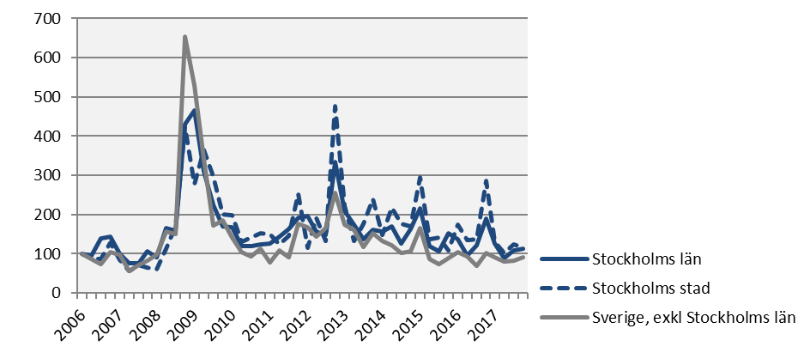
Varslade personer Index 100 = 2006 kv1
 | 2017 kv4 |  | Årstakt*
 | Antal | Utv., % | Antal | Utv., %
Sverige | 9 111 | -20,5 | 34 580 | -10,4
Stockholmsregionen | 4 145 | -30,5 | 16 297 | -13,3
Stockholms län | 2 306 | -39,8 | 8 849 | -19,6
Stockholms stad | 1 043 | -58,8 | 4 192 | -35,2
Sverige, exkl Stockholms län | 6 805 | -10,8 | 25 731 | -6,7
*De fyra senaste kvartalen
Källa: Arbetsförmedlingen

Slide 11
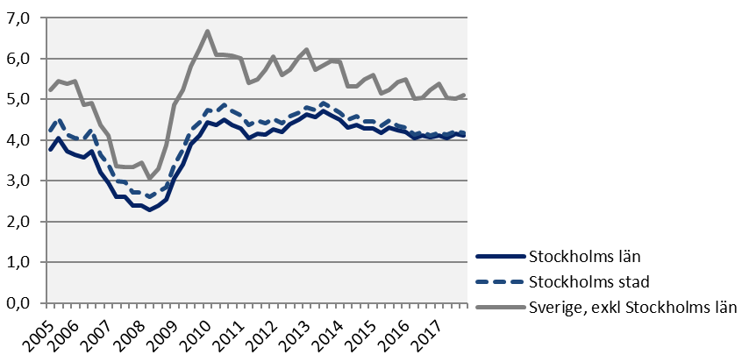
Arbetslöshet i förh. till befolkningen (%), 15-74 år
 | Antal | Förändring | Arbetslösa i förh. till befolkningen, 15-74 år
 | 2017 kv4 | årstakt* | 2010 kv1 | 2016 kv4 | 2017 kv4
Sverige | 363 041 | -3 348 | 6,2 | 5,0 | 4,9
Stockholmsregionen | 159 700 | -400 | 5,7 | 4,8 | 4,7
Stockholms län | 70 697 | 1 936 | 4,4 | 4,1 | 4,1
Stockholms stad | 30 450 | 1 024 | 4,7 | 4,1 | 4,2
Sverige, exkl Stockholms län | 292 345 | -5 285 | 6,7 | 5,2 | 5,1
*De fyra senaste kvartalen
Källa: Arbetsförmedlingen och Statistiska centralbyrån

Slide 12
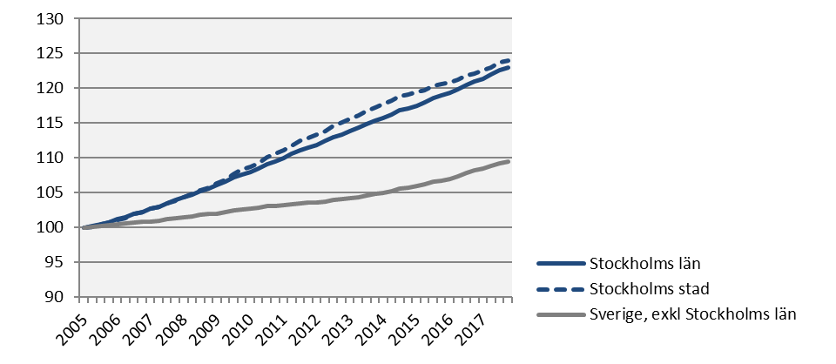
Befolkning Index 100 = 2005 kv1
I Stockholms län bor 23 procent av Sveriges befolkning och länet svarade för drygt 31 procent av Sveriges befolkningsökning under fjärde kvartalet 2017.
 | 2017 kv4 | Årstakt* | Förändring (%) sedan,
 | (i tusental) |  | 2005 kv1 | 2010 kv1 | 2016 kv4
Sverige | 10 120,2 | 125,1 | 12,3 | 8,2 | 1,3
Stockholmsregionen | 4 567,8 | 65,4 | 15,9 | 10,4 | 1,5
Stockholms län | 2 308,1 | 39,1 | 23,0 | 13,9 | 1,7
Stockholms stad | 949,8 | 14,1 | 24,0 | 14,1 | 1,5
Sverige, exkl Stockholms län | 7 812,1 | 86,0 | 9,4 | 6,6 | 1,1
*Utveckling de fyra senaste kvartalen
Källa: Statistiska centralbyrån

Slide 13
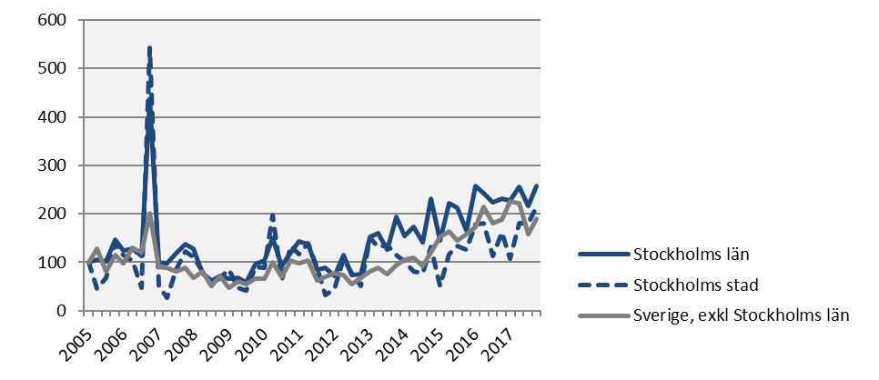
Påbörjade lägenheter Index 100 = 2005 kv1
 | 2017 kv4 |  | Årstakt*
 | Antal | Utv., % | Antal | Utv., %
Sverige | 15 236 | 3,6 | 61 576 | 3,5
Stockholmsregionen | 8 348 | 10,7 | 32 182 | -1,4
Stockholms län | 4 981 | 11,5 | 18 507 | 0,6
Stockholms stad | 2 242 | 33,2 | 7 116 | 7,9
Sverige, exkl Stockholms län | 10 255 | 0,2 | 43 069 | 4,7
*De fyra senaste kvartalen
Källa: Statistiska centralbyrån

Slide 14
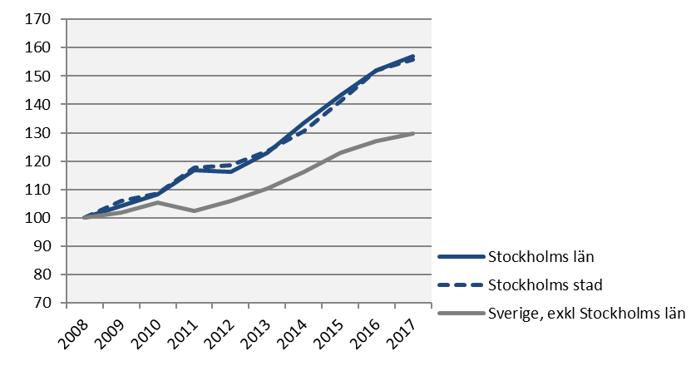
Kommersiella övernattningar Index 100 = 2008 kv 4 (kv 4, 2008 - 2017)
Stockholm fortsätter att attrahera allt fler besökare och de kommersiella gästnätterna överstiger en årstakt om 14 miljoner i Stockholms län.
 | 2017 kv4 | Årstakt* | Förändring (%) sedan,
 | (i tusental) |  | 2008 kv4 | 2010 kv4 | 2016 kv4
Sverige | 10 428 | 63 030 | 37,0 | 29,0 | 2,5
Stockholmsregionen | 5 143 | 26 263 | 36,9 | 29,8 | 3,5
Stockholms län | 3 198 | 14 056 | 57,0 | 44,9 | 3,3
Stockholms stad | 2 197 | 9 342 | 55,7 | 43,6 | 2,4
Sverige, exkl Stockholms län | 7 230 | 48 974 | 29,7 | 23,0 | 2,1
*Utveckling de fyra senaste kvartalen
Källa: Statistiska centralbyrån och Tillväxtverket

Slide 15
Stockholm Business Region Stockholm Business Region har till uppgift att utveckla och marknadsföra Stockholm som etablerings- och besöksdestination under varumärket Stockholm – The Capital of Scandinavia. Målet är att Stockholm ska bli Europas ledande hållbara tillväxtregion. Bolaget ägs av Stockholms stad och har två dotterbolag, Invest Stockholm och Visit Stockholm. Samtliga rapporter finns tillgängliga på www.stockholmbusinessregion.se Frågor kan ställas till Stefan Frid på Invest Stockholm. Ansvarig utgivare: Olle Zetterberg, VD Stockholm Business Region. Stockholm Business Region P.O. Box 16282 SE-103 25 Stockholm, Sweden Phone + 46 8 508 280 00 www.visitstockholm.com www.investstockholm.com www.stockholmbusinessregion.se

